Slide 1
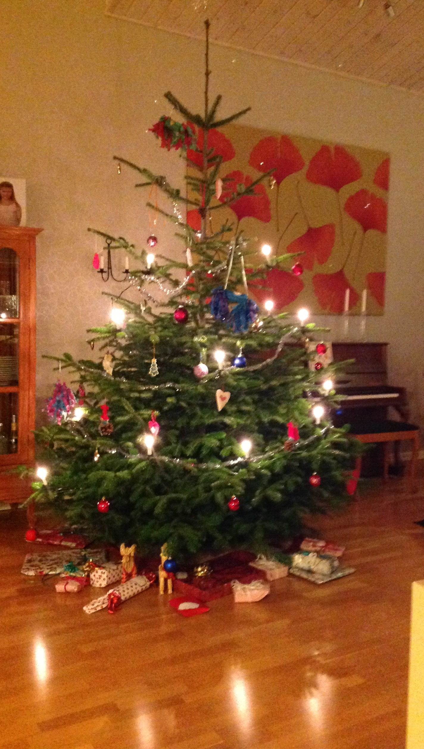
God Jul = Joyeux Noël
Gott Nytt År = Gott Nytt År
Papa Noël = Jultomten
L´arbre de Noël = Julgranen
Une boule de neige = Snöboll
Une étoile = en stjärna

Slide 2
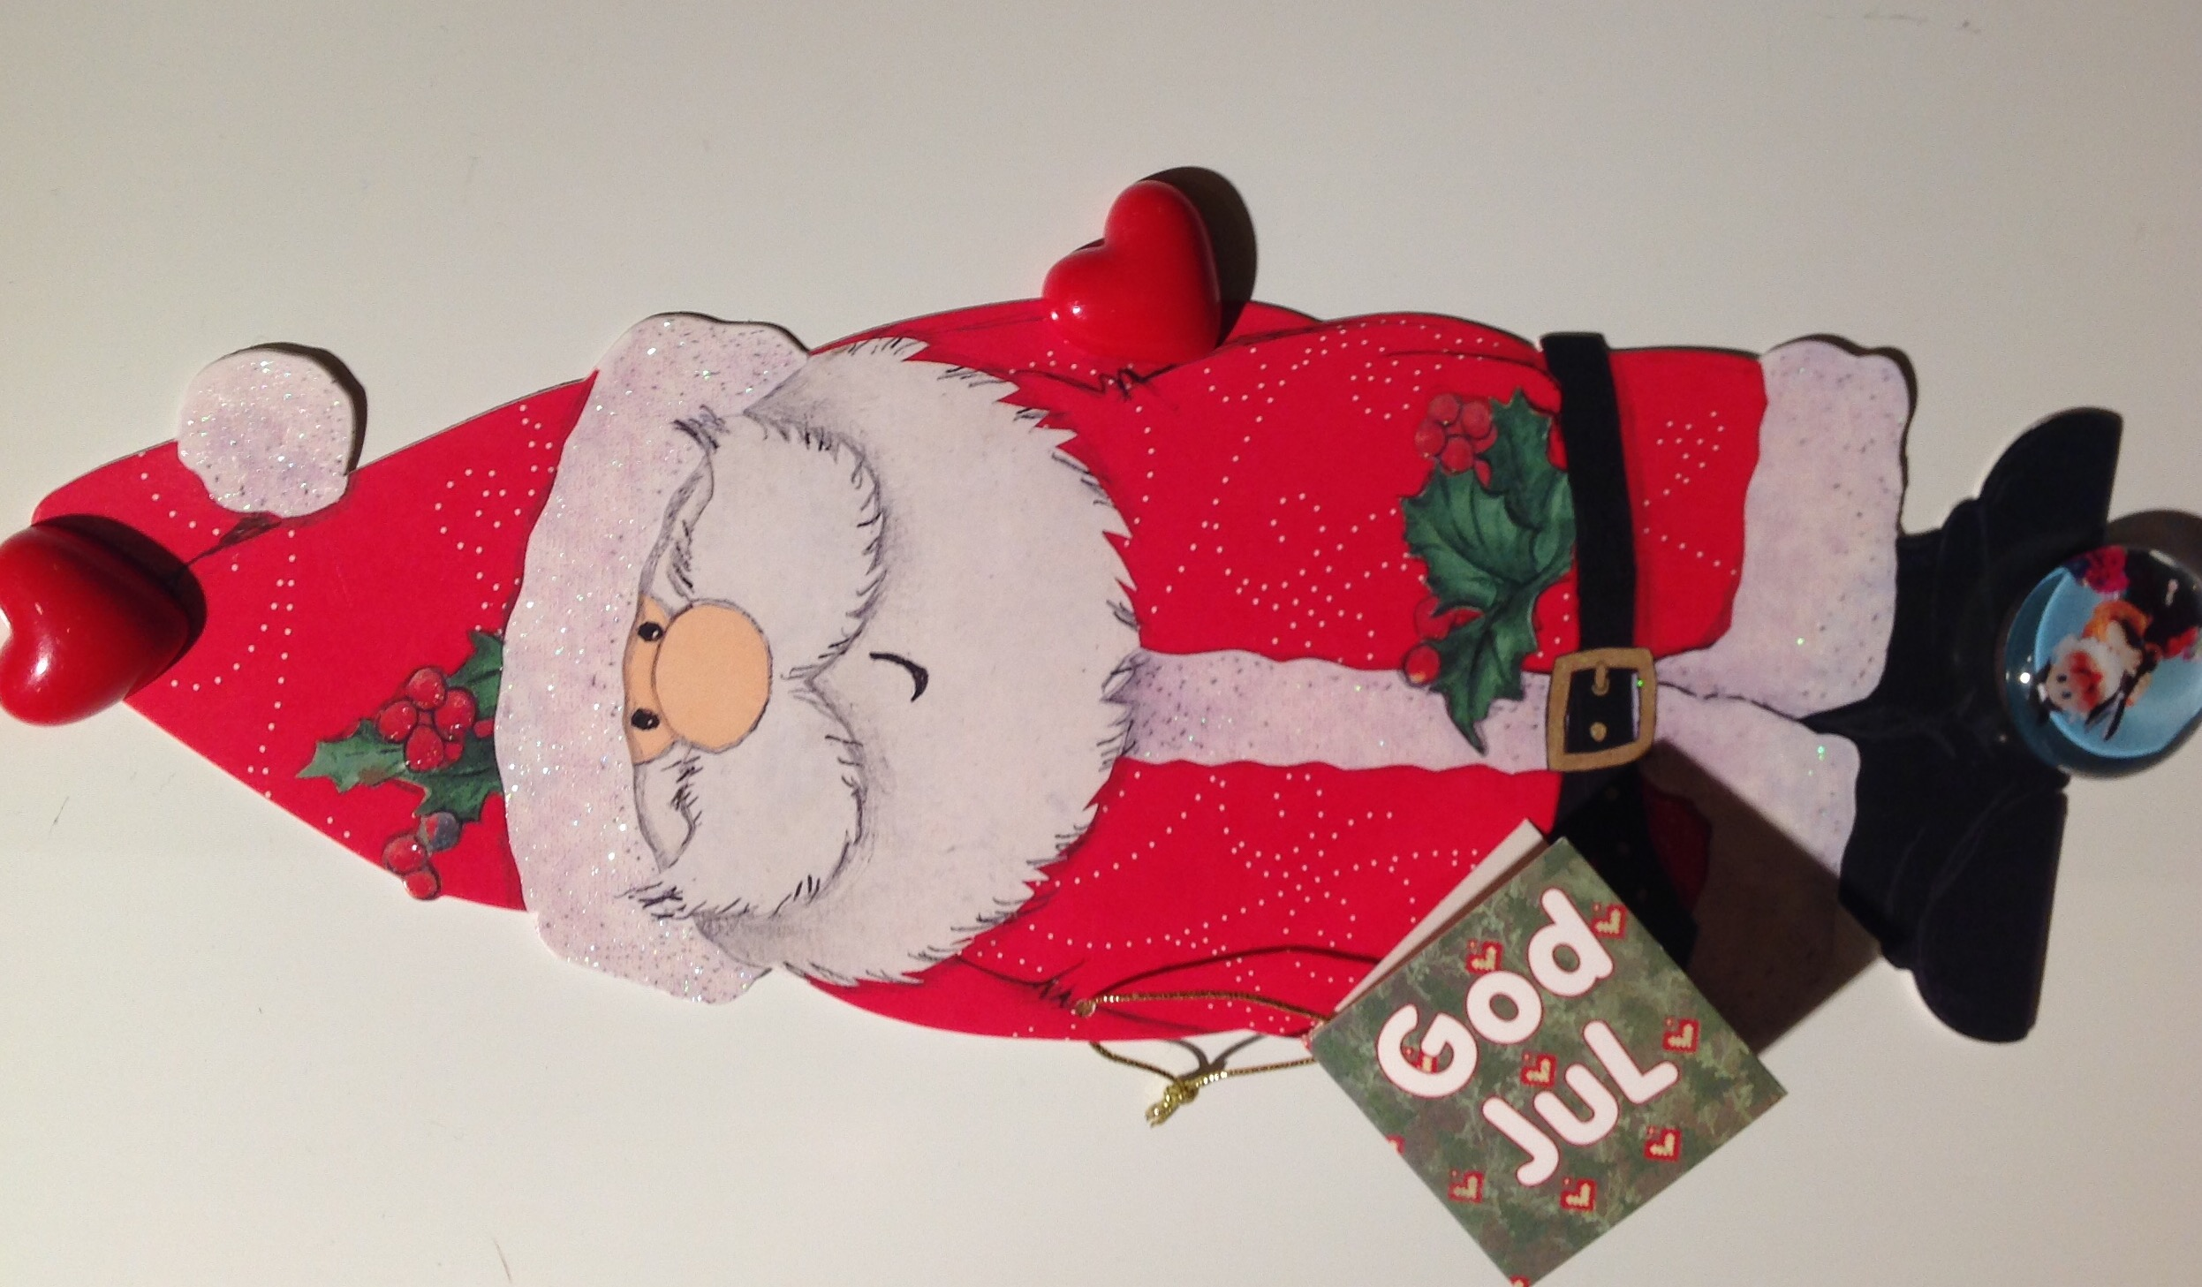

Slide 3
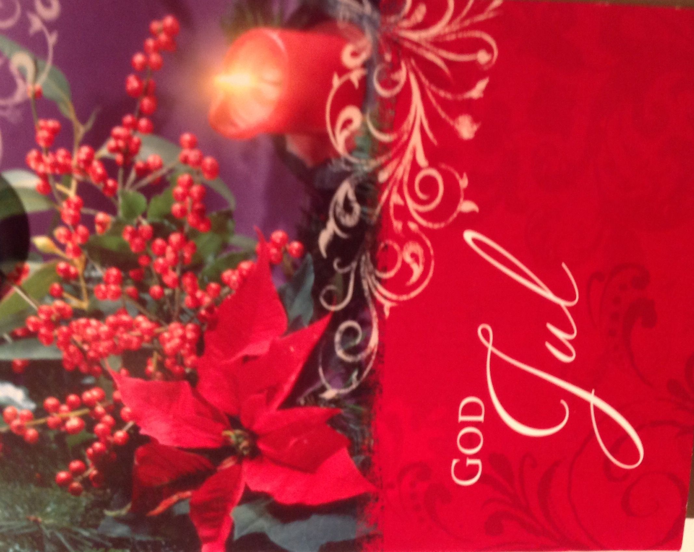

Slide 4
Sarah Karlsson
En Suède, nous célébrons Noël 24 Décembre. En Suède on mange pommes le terre, hareng, du jambon et boules de viande. Cette anné, nous avons fait une maison de chocolat.

Slide 5
Saucisson de Noël en Suède

Slide 6
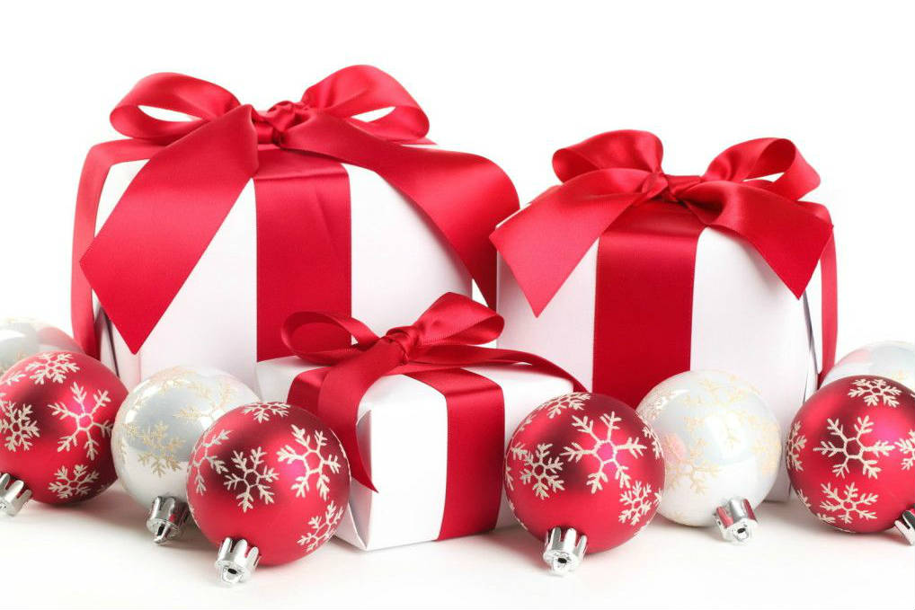
Mon noël
Le soir de Noël mon grand-père de la matin et l'a près-midi,mes cousins et ma grand-mère et grand-père.Mange du jambon,boules de viande et du cola.La soirée,que nous allons ouvrir les cadeaux.
Thea

Slide 7
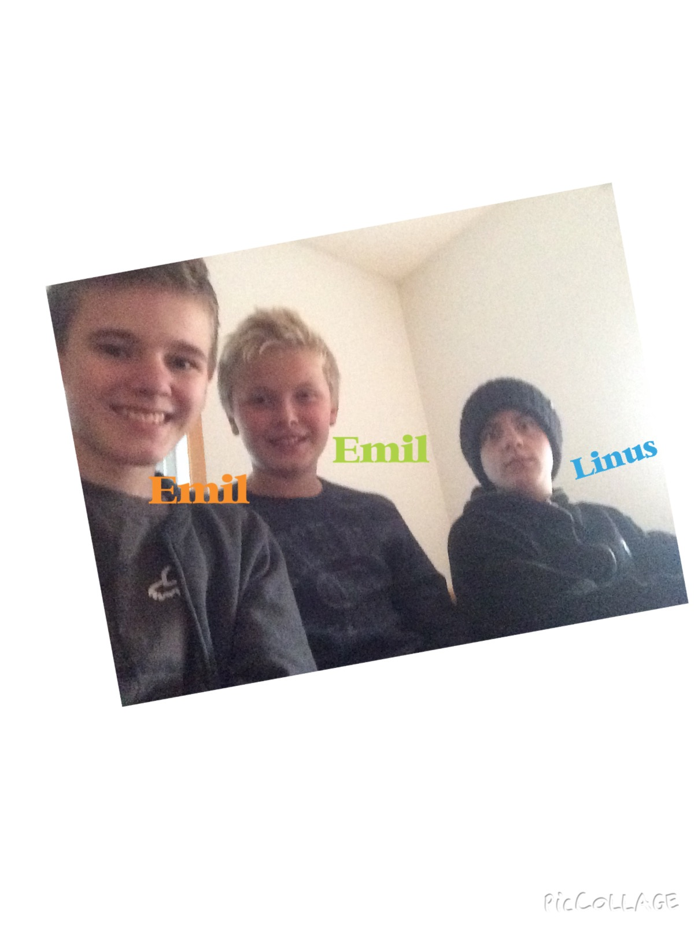
Joyeux noël
souhaite Emil, Linus et Emil

Slide 8
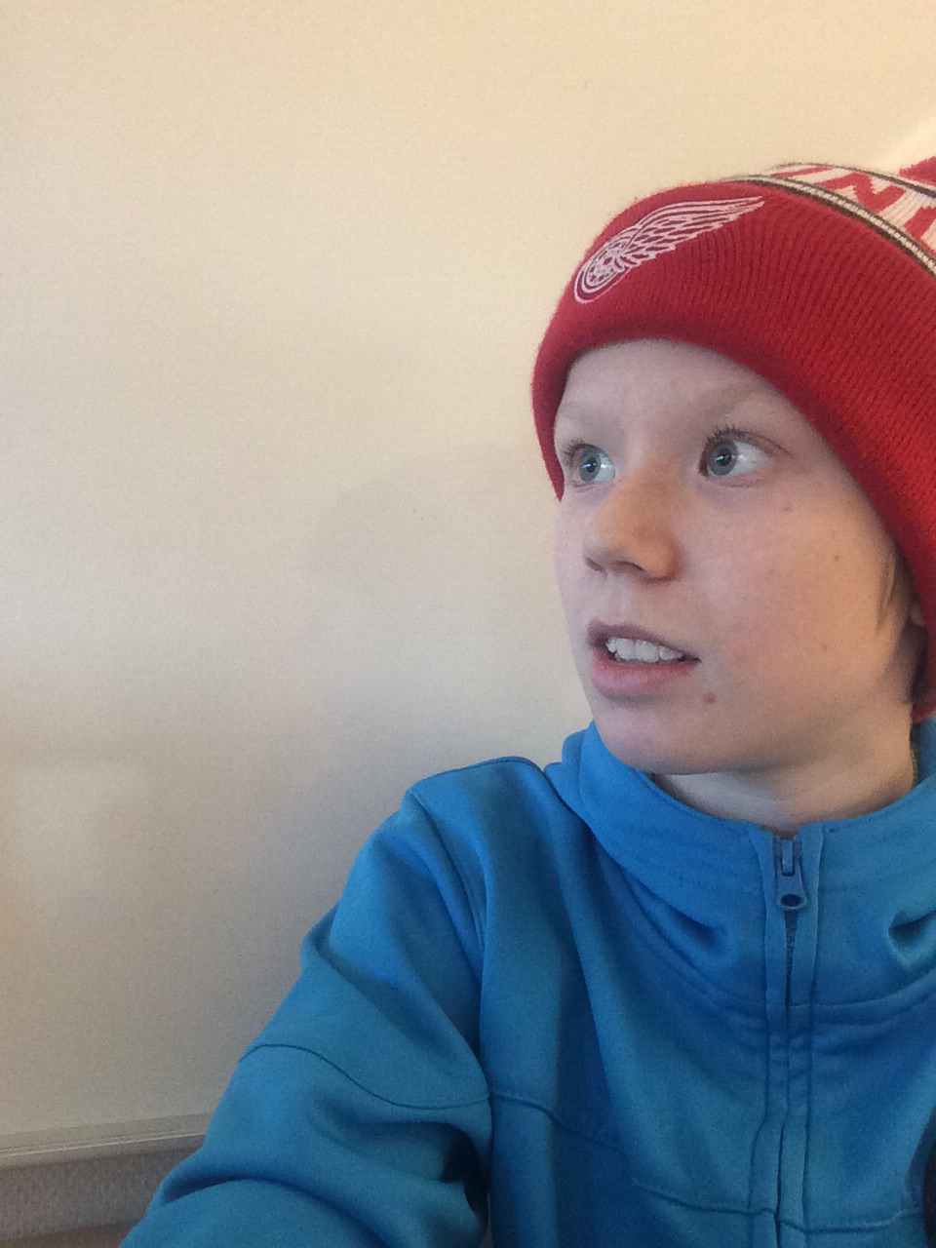
Bonne Anne et Joyeux Noël!
Albin
En suede on mange de jambe, pommes de terre, hareng, boules de viande et Janssons frestelse.

Slide 9
Joyeux Noël et Bonne Année
En Suedé on mange de jambe, pommes de terr, hareng, boules de viande et Janssons frestelse.

Slide 10
🎅
Quatre semaines avant Noël des dents tellement nous une bougie chaque dimanche dans un chandelier orné. Au 4ème feu, Noël est là.
Le soir de Noël matin donc se lever tôt pour vérifier ce qu'ils ont dans leur bas de Noël et ensuite il se faufiler si calme un peut pour le sapin de Noël voir si le « Père Noël » a laissé quelques paquets.Puis manger toute la famille Noël petit déjeuner ensemble composé de œufs, jambon, hareng, pain de seigle, etc..
Puis rencontrer la famille pour voir de Donald Duck et de câlins. Dans la soirée, après que tout le monde a mangé dîner était composé de jambon, œufs, hareng, boulettes, saucisses, pommes de terre, jansonsfrästelse, charbon, etc., puis l'intrigue et en laissant les paquets à tous s'il vous plaît enfants.
Le reste de la soirée était composée de l'ouverture des paquets, de mangeuse de bonbons et de mys.

Slide 11
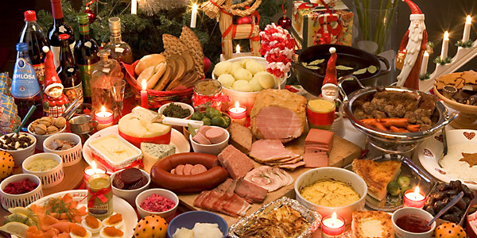
Le soir de Noël on mange du jambon, pommes de terre, boules de viande, saucisse, hareng, saumon fumé et Jansons broyé autre. On mange aussi des sucreries commes des cannes de bonbon, caramel, gingembre, safran petits pains.
De Elin et Therese

Slide 12
Voilà des textes faites par des élèves décembre 2014 Joyeux Noël et Bonne Année à vous en Roumanie!
À bientôt!
Les suédois!

